Slide 1


Nhiệt liệt chào mừng các thầy, cô giáo và các em học sinh
Tiếng Việt
Đọc: Cánh cửa nhớ bà
(Tiết 2)
Họ và tên: Bùi Thị Vân
Lớp : 2D
Trường : Tiểu học An Tiến

Slide 2
KHỞI ĐỘNG

Slide 3
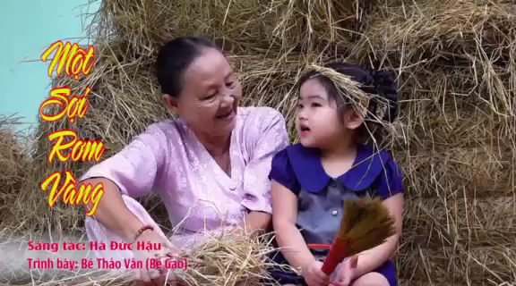

Slide 4
CÁNH CỬA NHỚ BÀ
BÀI 29
Đọc:
(Tiết 2)

Slide 5
Câu 3: Sắp xếp các bức tranh sau theo thứ tự của 3 khổ thơ trong bài.

Slide 6
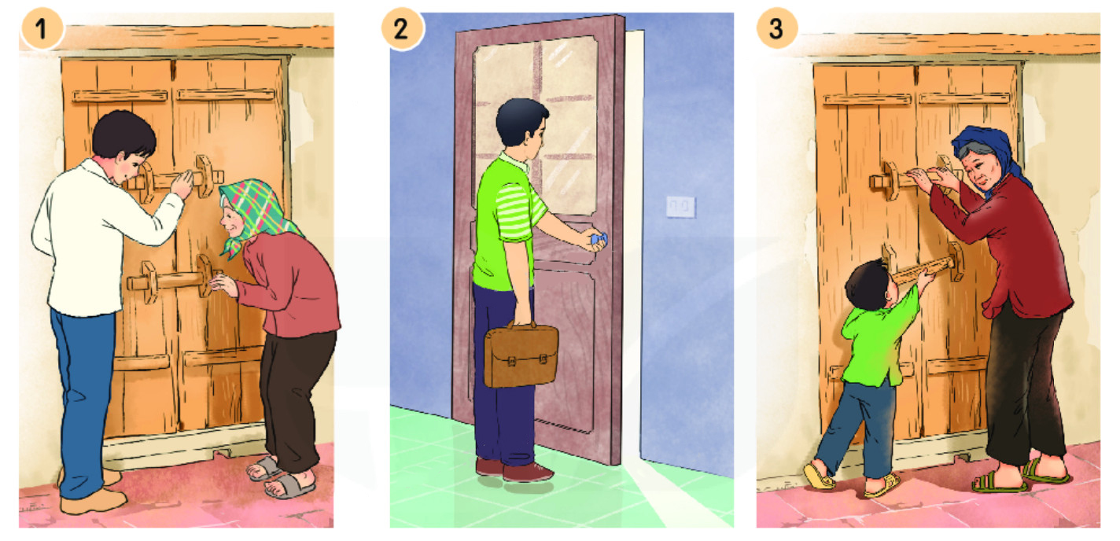
Câu 3

Slide 7
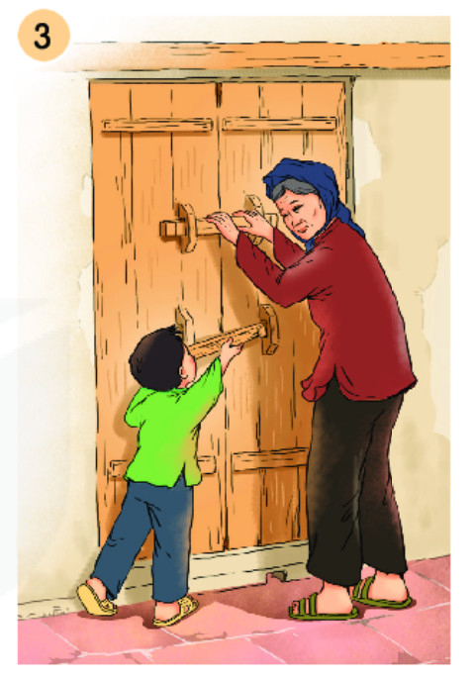
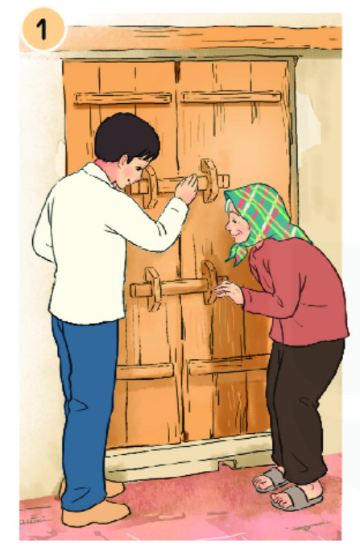
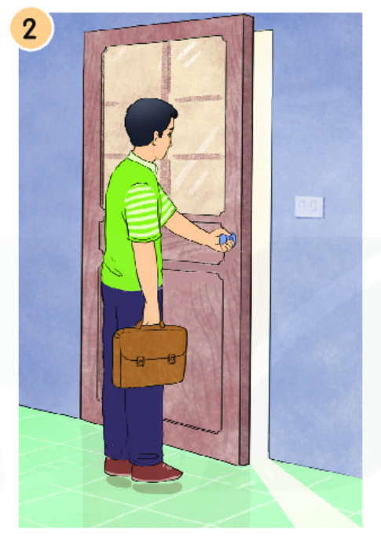
Câu 3

Slide 9

1. Những từ ngữ nào dưới đây chỉ hoạt động?
cánh cửa
cài
then
đẩy
lưng
về
nhà

Slide 10
1. Những từ ngữ nào dưới đây chỉ hoạt động?
cánh cửa
cài
then
đẩy
lưng
về
nhà

Slide 11
1. Những từ ngữ nào dưới đây chỉ hoạt động?
cánh cửa
cài
then
đẩy
lưng
về
nhà

Slide 12
1. Những từ ngữ nào dưới đây chỉ hoạt động?
cánh cửa
cài
then
đẩy
lưng
về
nhà

Slide 13
2. Tìm những từ chỉ hoạt động
có thể kết hợp với từ “cửa”.
M: đẩy cửa

Slide 14
Trò chơi : “ AI NHANH, AI ĐÚNG ”
Cách chơi: Chia lớp làm 2 đội, khi nghe hiệu lệnh “Bắt đầu” lần lượt từng đội cử người lên phần bảng của đội mình và người chơi có nhiệm vụ ghi nhanh những từ ngữ ghép với từ cửa để tạo thành từ có nghĩa. Sau đó về vị trí của mình. Người này ghi xong thì lại đến lượt người khác. Cứ như vậy cho đến hết 2 phút. Sau khi giáo viên hô hết giờ thì 2 đội cùng đếm số từ của các đội và đánh giá.
Cách tính điểm: Mỗi từ đúng được 10 điểm. Tổng hợp số điểm của từng đội, đội nào nhiều điểm hơn là đội đó thắng cuộc. Nếu số điểm của hai đội bằng nhau thì đội nào nhanh hơn, đội đó sẽ chiến thắng.

Slide 15


czc
Cảm ơn các thầy, cô giáo đã lắng nghe

